Slide 1
介護予防支援及び
介護予防ケアマネジメント
業務委託契約書及び請求書の作成方法・記入例
筑波地域包括支援センター

Slide 2
作成方法・記入例
印紙の貼付は必要ありません
社会福祉法人○○○
法人名（または事業所名）を記入。
※下記の「受託者名」の名称と合わせること。
印
製本テープの上に
割印を押してください。
法人（または事業所） の 住所
名称
代表者職名 、代表者名
を記入の上、押印。
請求書の請求者や振込先口座名義がこちらと異なる場合は、
委任状を提出してください。
茨城県つくば市○○1-2-3
社会福祉法人○○○
理事長 ○○ ○○
印

Slide 3
契約書の裏面
印
製本テープの上に
割印を押してください。

Slide 4
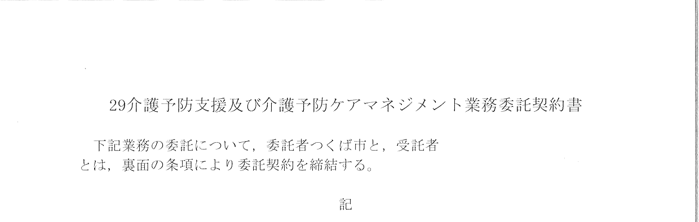
誤って記入したときの訂正方法
○字削除、○字加入 のように、
例に沿って記入してください。
また、記入したここの文字にかかるように押印してください。
印
11字削除、７字加入
居宅介護支援事業所△△
株式会社○○○
訂正する部分を二重線で見え消しにしてください。
訂正する部分に押印は不要です。
印
印
２行目、11字削除、７字加入
２行目、11字削除、７字加入
居宅介護支援事業所△△
株式会社○○○
居宅介護支援事業所△△
株式会社○○○
訂正する部分を二重線で
見え消しにしてください。
○行目、○字削除、○字加入 のように、
例に沿って記入してください。
また、記入したここの文字にかかるように
押印してください。
訂正する部分を二重線で
見え消しにしてください。
○行目、○字削除、○字加入 のように、
例に沿って記入してください。
また、記入したここの文字にかかるように
押印してください。

Slide 5
作成方法・記入例
※[契約の受託者名]と、[委託料の請求者名]または[振込先口座名義人]が
異なる場合のみ作成してください
契約の受託者名である、
法人（または事業所） の 住所
名称
代表者職名 、代表者名
を記入の上、押印。
日付は記入しない
茨城県つくば市○○1-2-3
社会福祉法人 ○○○
理事長 ○○ ○○
印
茨城県つくば市○○3-4
居宅介護支援事業所 ○○○
管理者 ○○ ○○
印
委託料の請求者または振込先口座名義人である、
事業所（または法人） の 住所
名称
代表者職名 、代表者名
を記入の上、押印。

Slide 6
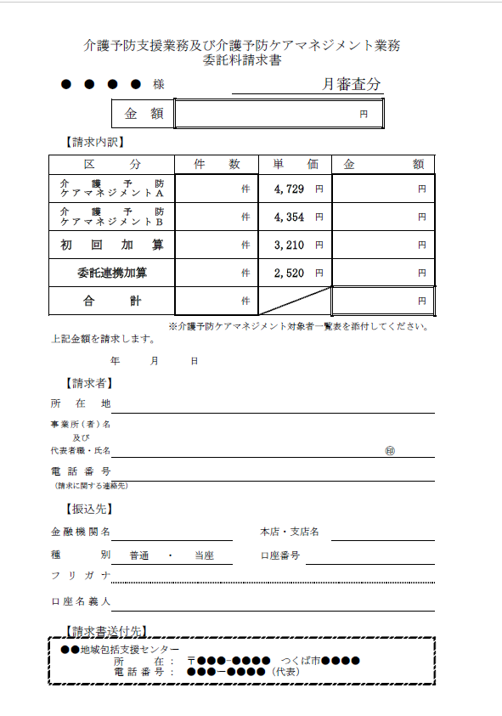
作成方法・記入例
※介護予防支援の請求も、同様に記入してください
同じ金額となります
17,397
３
14,187
１
3,210
４
17,397
日付は記入しない
すべて記入し、押印。
※契約書の受託者と同じ名称ではない場合、
委任状を提出してください（記入例の場合、委任状が必要）。
茨城県つくば市○○３－４
居宅介護支援事業所 ○○
管理者 ○○ ○○
印
０２９－０００－００００
○○銀行
○○支店
○○○○○○
シャカイフクシホウジン ○○○ リジチョウ ○○ ○○
社会福祉法人○○○ 理事長 ○○ ○○
すべて記入。
※口座名義人が契約者と同じ名称ではない場合、
委任状を提出してください。

Slide 7
記入方法・記入例
※介護予防支援の請求も、同様に記入してください
AとBのどちらかに
○をつけてください
該当欄に、
日付を記入してください
該当があれば、新規か再開の
どちらかに○をつけてください
※新規あるいは再開のみ対象となります。居宅変更は対象にならないのでご注意ください。
３割または４割の場合のみ、記入してください。
１割または２割の場合は、空欄としてください。
該当があれば、
○をつけてください

